Slide 1
Taller 13:
Estadística Temprana:
Variabilidad, Contexto e
Incertidumbre

Slide 2
Pre-post test
El presente instrumento busca conocer los aprendizajes que se alcanzan durante la implementación del taller.
Se debe contestar dos veces: uno al comienzo de cada sesión y otra, al finalizar la experiencia.
Esta información será empleada para seguir mejorando los talleres diseñados por el programa.
Link

Slide 3
Objetivo
Comprender la importancia de la variabilidad, el contexto y la incertidumbre en la estadística mediante la participación colaborativa.

Slide 4
ÍNDICE DEL TALLER 13
Modelación de práctica profesional docente
Análisis de una tarea matemática que ponen en juego los conceptos de variabilidad, contexto e incertidumbre.
Profundizando en los conceptos de contexto, variabilidad e incertidumbre.
Reflexión en torno a nuestra enseñanza.
Enfoque curricular.
Una mirada al futuro cercano.
Análisis y Resolución de tareas matemáticas (TM’s)
Análisis y resolución de TM’s en torno a los conceptos de variabilidad, contexto e incertidumbre presentes en los textos del Sumo Primero.
Ejemplos propuestos en la plataforma Khan Academy.
Institucionalización y Evaluación
Aplicación de los conceptos relevantes estudiados en el taller. Resolución de una tarea matemática.
Evaluación del taller.
Post test.

Slide 5
Modelación de la práctica profesional docente

Slide 6
Actividad 1: 100 metros planos (puede utilizar cualquier implemento y/o método que estime conveniente)
A petición del profesor de Educación Física, 10 estudiantes registraron en forma independiente y simultánea el tiempo recorrido por una compañera en la distancia de 80 m. Los tiempos registrados (en segundos) fueron los siguientes:
15,05 14,95 15,05 15 7 15 14,9 15 14,95 15
¿Qué tiempo debe considerar el profesor como estimación representativa del tiempo real recorrido por la estudiante? ¿Por qué?
Generalmente una niña tarda 12 segundos
(Garret y García, 2007)

Slide 7
¿Qué conceptos matemáticos están en juego en la situación?

Slide 8
Resultados de la Investigación
La medida sin datos atípicos:
Los profesores que consideran extraño el dato y lo descartan, argumentando:
La suma de los 10 números registrados sacando el 7 segundos, ya que posiblemente este estudiante comenzó a marcar mucho después de que la compañera comenzara a correr.
Este argumento muestra evidencia que el sujeto interpreta los datos numéricos, conocen el algoritmo de cálculo de la media y toma en cuenta el contexto para descartar el valor atípico antes de realizar el cálculo; implícitamente conocen que la media es sensible a los valores extremos.
La media considerando todos los datos:
Los profesores consideran la media como un buen representante de la variable y realizan el procedimiento de cálculo aunque sin tomar en cuenta el contexto y no cuestionan el dato atípico.
La media como un algoritmo inventado:
Los profesores crean sus propios algoritmos de cálculo, mezclan operaciones sin valorar el contexto ni descartar el dato atípico.
El profesor si busca el tiempo en segundos debería aproximar todos aquellos que tengan decimales mayores que 5 y truncar aquellos que no tengan las 5 décimas, así 15, 15, 15, 15, 7, 15, 15, 15, 15, 15. Por lo tanto 15 segundos sería el tiempo que debiese considerar.

Slide 9
Conceptos claves de la Estadística
Variabilidad
Contexto
Incertidumbre

Slide 10
Reflexionemos…
¿Cómo enseñamos Estadística?
¿Qué aspectos consideras relevantes?
¿Qué métodos o procedimientos podrían utilizar nuestros estudiantes para abordar las actividades en estadística en el aula?

Slide 11
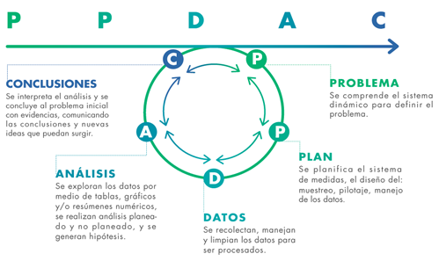

Slide 12
Enfoque curricular “Small-Data”

Slide 13
Progresión Curricular
Priorización Curricular
(Mineduc, 2012)

Slide 14
Una mirada al futuro cercano “Big-Data”

Slide 15
¿Por qué es importante el estudio de la estadística?
Comunicación.
Tratamiento de datos.
Resolución de problemas.
Modelación de datos.
Trabajo cooperativo e interdisciplinario.
Provee capacidades de
(Begg, 1997)
Que comprendan y aprecien el papel de la estadística en la sociedad.
Tomar decisiones informadas e inteligentes.
Permite a las personas
(Batanero, 2009)

Slide 16
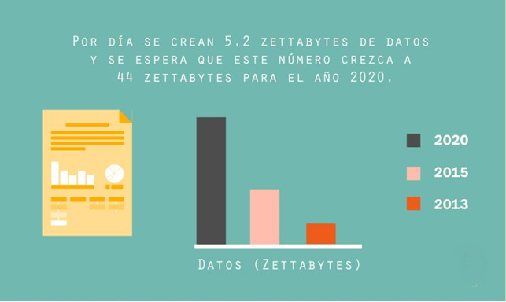
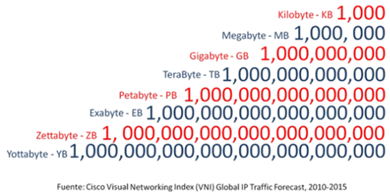
¿Qué ocurre actualmente?

Slide 17
Análisis y Resolución de tareas matemáticas (TM’s)

Slide 18
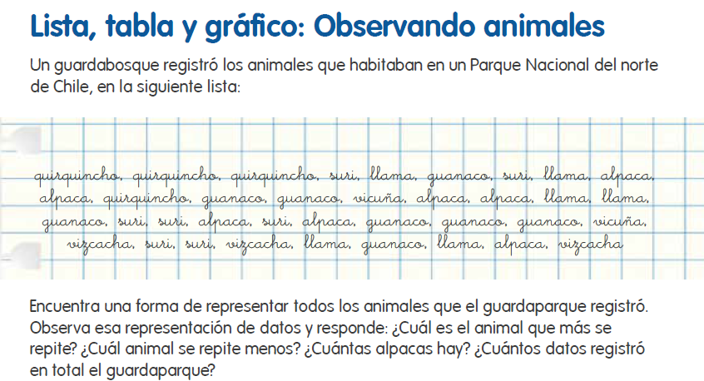
Algunos ejemplos de los Textos
¿Cómo representarían tus estudiantes la información?
(Texto de Cuarto Básico Sumo Primero, 2020, p.72)

Slide 19
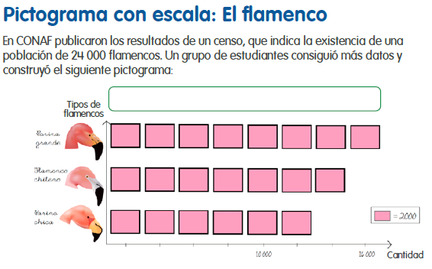
Algunos ejemplos de los Textos
(Texto de Cuarto Básico Sumo Primero, 2020, p.71)

Slide 20
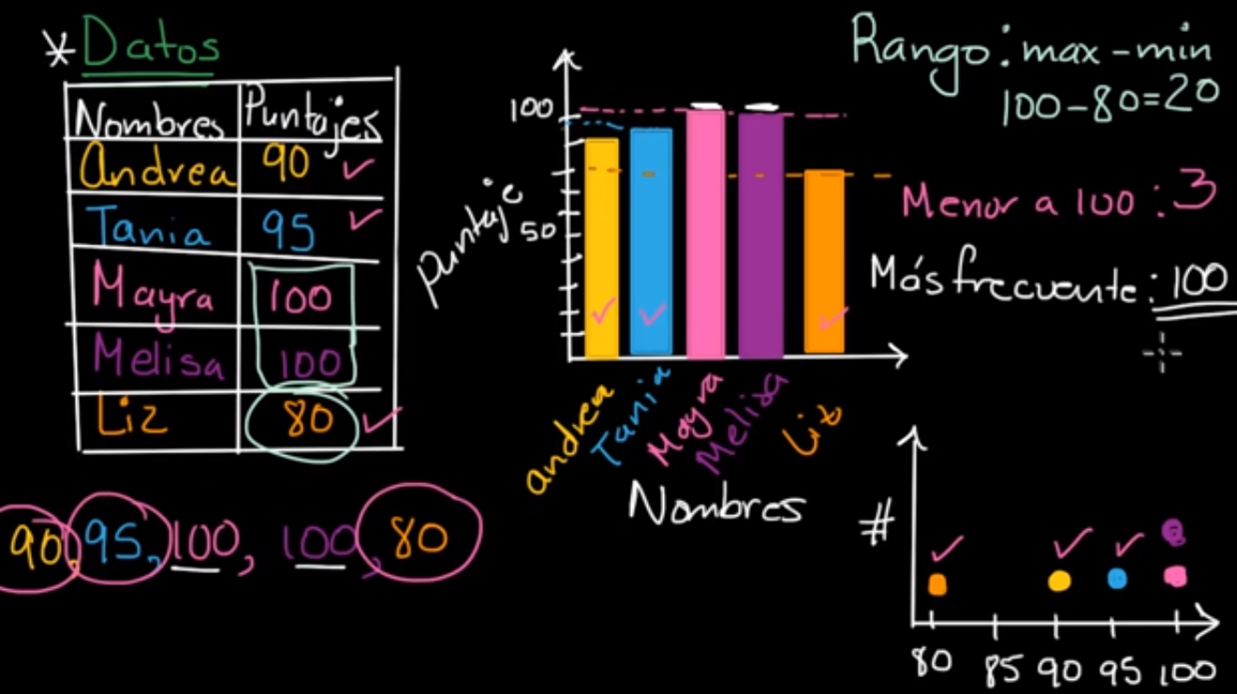
Algunos ejemplos del Khan Academy
https://es.khanacademy.org/math/ap-statistics/summarizing-quantitative-data-ap/measuring-center-quantitative/e/calculating-the-median
https://es.khanacademy.org/math/pre-algebra/pre-algebra-math-reasoning/pre-algebra-representing-data/v/ways-to-represent-data
(es.khanacademy.org)

Slide 21
Institucionalización y Evaluación

Slide 22
Apliquemos lo aprendido

Slide 23
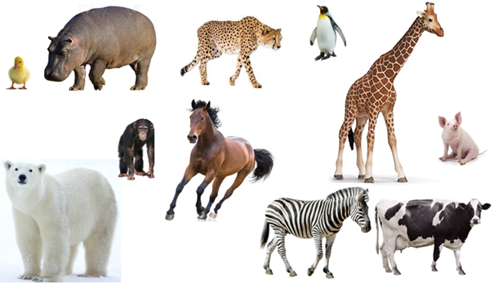
Actividad 2: Ayudando en el Zoo
Estoy diseñando un nuevo zoológico, desafortunadamente, no hay suficientes recintos para mantener a todos los animales separados, así que tenemos que agruparlos de alguna manera. Para hacer esto necesito de tu ayuda! voy a pedirles que miren a los animales y me ayuden a agruparlos.
(Aisling Leavy & Mairead Hourigan, 2017)

Slide 24
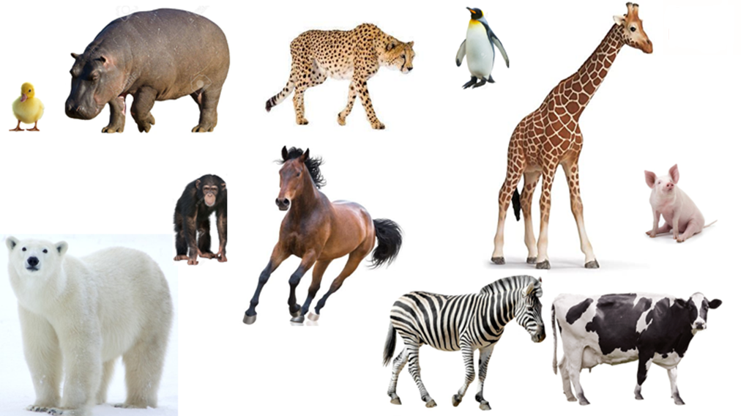
¿Cómo lo harían tus estudiantes?

Slide 25
¿Qué conceptos matemáticos están en juego en la situación?
Identifica las partes del ciclo PPDAC en la actividad realizada.

Slide 26
Resultados de la Investigación
El análisis de los datos reveló que los niños (5-6 años) respondieron fácilmente a la situación de clasificación, dialogando entre ellos para la selección apropiada al contexto.
La selección de atributos y la posterior clasificación, sugieren que los niños demuestran la capacidad de identificar los atributos compartidos entre los datos en lugar de limitarse a identificar los diversos atributos individuales.
El contexto del problema requería que los niños vieran los objetos, cada uno de ellos diferente, como una colección.
La mayoría de los niños demostró una relativa facilidad para identificar y aplicar los atributos pertinentes, así como la competencia en la comunicación y la justificación de estas decisiones.
El conocimiento del contexto permitió modificar y profundizar las agrupaciones de los animales para tener en cuenta la situación del zoológico.
(Aisling Leavy & Mairead Hourigan, 2017)

Slide 27
Actividad Asincrónica

Slide 28
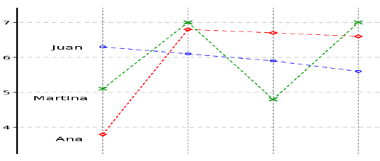
Actividad: ¿Quién merece el Primer Lugar?
En un curso hubo un problema: tres estudiantes tuvieron la misma nota promedio máxima en la asignatura de Matemática dentro de un curso al cabo del término del primer semestre, lo que produjo un problema para el profesor que acostumbraba premiar el 1°, 2° y 3° lugar por semestre. Al pedir las notas en UTP, le dieron la siguiente tabla:
A partir únicamente de estos datos, ¿Qué le recomiendas al profesor para poder
asignar el primer, segundo y tercer lugar entre estos estudiantes?
(Vidal-Szabó, 2015)

Slide 29
Comparte tu respuesta con los demás profesores en el foro y comenta al menos una respuesta de algún profesor/a.
LINK DEL FORO

Slide 30
Evaluación del Taller
EVALUAR en el formulario siguiente (compartir a docentes):
https://forms.gle/J8JB6jGK2U1LqX196
¿Qué aspectos aprendió de este taller?
¿Cuáles reforzaría?
Breve síntesis de lo aprendido y lo que reforzaría.

Slide 31
Post Test
El presente instrumento busca conocer los aprendizajes que se alcanzan durante la implementación del taller.
Esta información será empleada para seguir mejorando los talleres diseñados por el programa.
Link

Slide 32
Referencia Bibliográfica
Batanero, C. (2001). Didáctica de la Estadística. Granada, España: Departamento de Didáctica de la Matemática Universidad de Granada.
Estrella, S. (2019). Comprensión de la media aritmética por profesores de secundaria en formación inicial. Olfos, R., Ramos, E. y Zakaryan, D (Ed.), Aportes a la práctica docente desde la didáctica de la matemática (pp. 101-121). Barcelona, España: Graó.
Estrella, S., e Isoda, M. (2019). Libro del estudiante, 4° Matemática. Valparaíso: MINEDUC y programa Sumo Primero PUCV.
Estrella, S. (2008). Medidas de tendencia central en la enseñana básica de Chile. RECHIEM 4(1).
Franklin, C., Kader, G., Mewborn, D., Moreno, J., Peck, R., Perry, M., Scheaffer, R. (2005). Lineamientos para la Evaluación y Enseñanza en Educación Estadística, Reporte (GAISE). Recuperado el 5 de mayo 2020 en https://www.amstat.org/asa/files/pdfs/GAISE/Spanish.pdf
Garrett, A. y García, J. (2007). Caracterización de la comprensión de algunos aspectos de la media aritmética: Un estudio con alumnos de secundaria y universitarios. Enseñanza de la Matemática, volumen 17 (1), 31-57.
Leavy, A. M., & Hourigan, M. (2015). Motivating inquiry in statistics and probability in the primary classroom. Teaching Statistics, 37(2), 41–47. https://doi.org/10.1111/test.12062
Leavy, A., Hourigan, M. (2017) The role of perceptual similarity, context, and situation when selecting attributes: considerations made by 5–6-year-olds in data modeling environments. Educ Stud Math 97, 163–183 (2018). https://doi.org/10.1007/s10649-017-9791-2
Ministerio de Educación de Chile (2012). Matemática. En Autor (Ed.), Bases Curriculares para la Educación Básica (pp. 85–135). Santiago, Chile: Autor.
Ministerio de Educación de Chile (2018). Bases curriculares 1° a 6° básico. Recuperado el 5 mayo 2020 en https://www.curriculumnacional.cl/614/w3-propertyvalue-120183.html_
Vidal-Zsabó, P. (2015). Un estudio de clase para resignificar la variable estadística a nivel de la enseñanza escolar (tesis de maestría). Pontificia Universidad Católica de Valparaíso, Valparaíso, Chile.

